Slide 1

Implementazione di un applicativo per la gestione dei dati acquisiti da reti di sensori.
UNIVERSITÁ POLITECNICA DELLE MARCHE
FACOLTÁ DI INGEGNERIA
Sebastian George Moian

Slide 2
Introduzione:
Il lavoro di tesi nasce dalla necessità di elaborare i dati acquisiti dai sensori;
i quali possono essere trasmessi in stream attraverso la rete oppure essere salvati su schedina SD(In locale) in appositi file.
Il file che verrà ottenuto è in formato “.cbor”, e per essere utilizzato su matlab dovrà essere prima essere convertito in formato “.json”, e successivamente attraverso una raffinazione dei dati in formato ”.mat”.
Per portare a termine il compito è stato utilizzato il linguaggio di programmazione “Python” e l’applicazione “QT designer” per costruire l’interfaccia grafica che l’utente finale andrà ad utilizzare nella applicazione.
Inoltre è richiesta la possibilità di caricare i file generati su cloud “Amazon S3”.

Slide 3
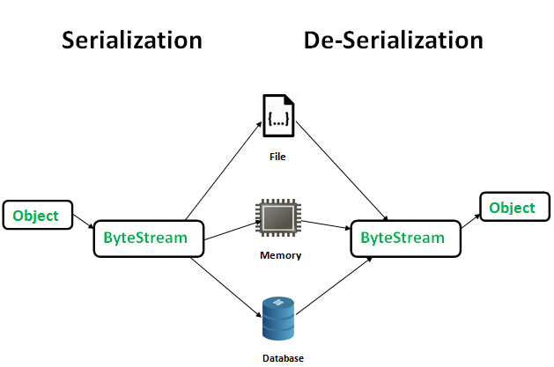
Serializzazione
È il processo che consente a un oggetto in essere convertito in un flusso di bytes per essere memorizzato o trasmesso.
Esistono diverse tipologie di serializzazione,
le più usate sono:
-serializzazione di testo(converte gli oggetti in stringhe, Es:JSON)
-Serializzazione binaria(converte gli oggetti in Bytes, Es:CBOR)
Deserializzazione
È il processo inverso, permette la ricostruzione di una struttura dati o di un oggetto da una serie di bytes o da una stringa

Slide 4
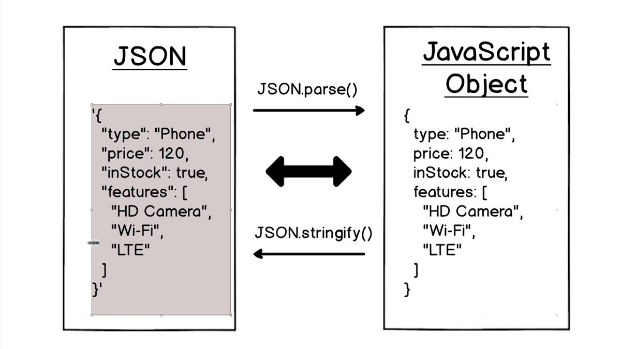
JSON(JavaScript Object Notation)
È un formato leggero per la memorizzazione e il trasporto di dati.
Si basa su 2 caratteristiche principali:
-I dati JSON sono scritti come coppie chiave/valore(simile ai dizionari di Python).
-utilizza liste di valori(simili ad array).
È largamente usato data la natura testuale e la facilità di lettura per la macchina.

Slide 5
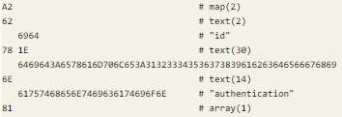
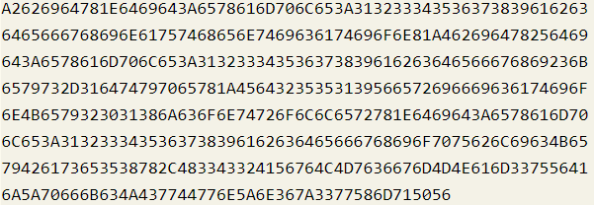
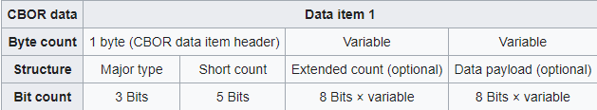
CBOR(Concise Binary Object Representation)
è un formato di serializzazione di dati binari basato su elementi del JSON.
Come il JSON consente la trasmissione di dati contenenti coppie nome-valore, ma in modo più conciso.
Ciò aumenta la velocità di elaborazione e di trasferimento, a scapito della leggibilità umana.
I dati codificati CBOR sono visti come un flusso di dati costituito da:
1)un byte di intestazione contenente un 3-bit "major type" e un "count" a 5-bit che esprime la lunghezza del carico utile
CBOR mapping
2)Un payload
CBOR(hexadecimal)

Slide 6
Struttura dati file cbor
Ogni accelerometro pubblica un pacchetto cbor con protocollo MQTT, dove sul topic viene mappato l’identificativo SEED, in questo modo rimane quello per tutti i data stream.
Ogni pacchetto ha il seguente formato
{
"e":integer,
"t":integer,
"v":[array]
}
"e" definisce frequenza di campionamento, fondo scala e tipo di dato generato
"t" il timestamp UNIX iniziale
"v" è l’array dove sono contenute le misurazioni sugli assi
X
Y
Z
…

Slide 7
Bit 6-5: FullScaleRange:
0 = full_scale_range_2g,
1 = full_scale_range_4g,
2 = full_scale_range_8g;
Bit 4-1: DataRate (USB è comunque limitato a 62.5Hz):
0 = data_rate_4000Hz,
1 = data_rate_2000Hz,
2 = data_rate_1000Hz,
3 = data_rate_500Hz,
4 = data_rate_250Hz,
5 = data_rate_125Hz,
6 = data_rate_62_5Hz,
7 = data_rate_31_25Hz,
8 = data_rate_15_625Hz,
9 = data_rate_7_8125Hz,
10 = data_rate_3_90625Hz,
Bit 0: DataType:
0 = data_type_float,
1 = data_type_int;
-full_scale_range_2g
-data_rate_250Hz
-data_type_float
"e": 8
00001000

Slide 8
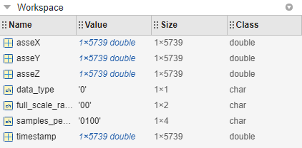
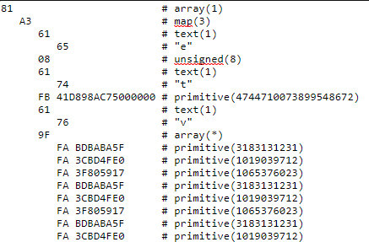
Oggetto da serializzare
{
"e":"8", "t": "1669807274",
"V": [0.001, -0.003, 0.997]
}
JSON(UTF-8)
MAT su Workspace
[{'e': 8, 't': 1650635220.0, 'v': [-0.09117578715085983, 0.023109376430511475, 1.0027188062667847…]}]
CBOR
CBOR

Slide 9
AMAZON S3(Simple Storage Service)

Slide 10
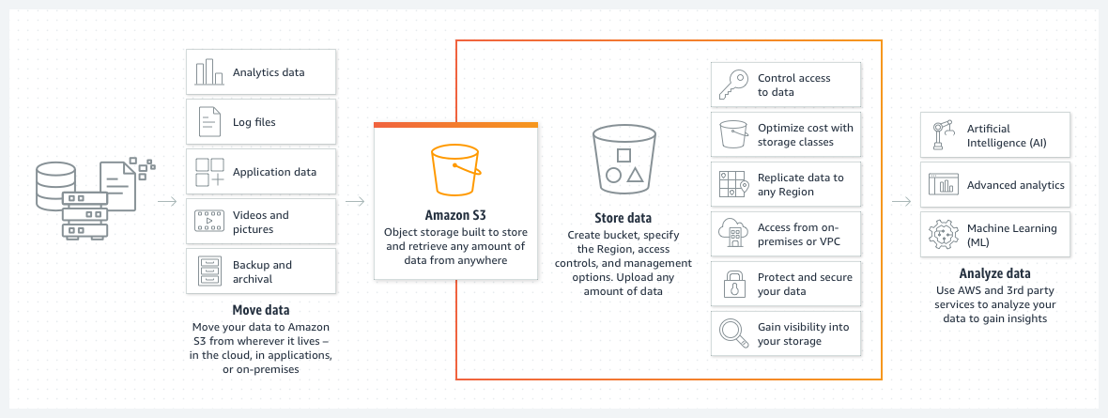
Amazon S3 è un servizio di archiviazione di oggetti che offre scalabilità, disponibilità dei dati, sicurezza e prestazioni.

Slide 11

Bucket
Un bucket è un contenitore per gli oggetti archiviati su S3.
Ogni oggetto è contenuto in un bucket.
Quando si crea un bucket si sceglie un nome(regole di denominazione) e una regione di appartenenza, questi rimarranno tali finche l’utente non deciderà di eliminare il bucket.
Tra i principali compiti:
-Organizzano lo spazio dei nomi Amazon S3 al livello più alto.
-Identificano l'account responsabile del costo di archiviazione e trasferimento dati.
-hanno un ruolo nell’ambito del controllo di accesso agli oggetti.

Slide 12

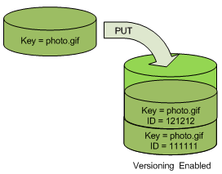
Object
Entità fondamentali salvate su S3
Key:
Il nome che si assegna a un oggetto. La chiave dell'oggetto viene utilizzata per recuperare l'oggetto.
Max 1024 bytes UTF-8.
Version ID:
All'interno di un bucket, una chiave e un Version ID identificano in modo univoco un oggetto. Il Version ID è una stringa generata da Amazon S3 quando si aggiunge un oggetto a un bucket.
Value:
Il contenuto che si sta memorizzando.
Il contenuto di un oggetto può essere una qualsiasi sequenza di byte. Le dimensioni degli oggetti possono variare da zero a 5 TB.
Metadata:
Un insieme di coppie nome-valore con cui è possibile memorizzare informazioni relative all'oggetto. È possibile assegnare metadati, detti metadati definiti dall'utente, agli oggetti in Amazon S3. Amazon S3 assegna anche metadati di sistema a questi oggetti, che utilizza per la gestione degli oggetti.

Slide 13
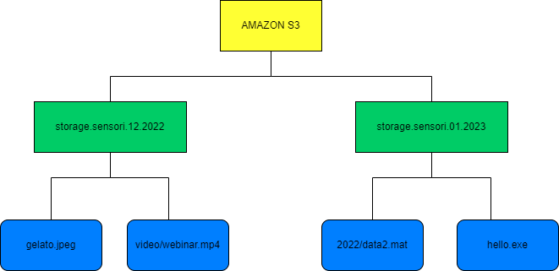

Slide 14
Storage Classes
AWS permette agli utenti di scegliere la classe di archiviazione in base alle esigenze della applicazione.
Vi sono 3 principali piani:
-Standard: Progettato per offrire altissima "durability" e vasta disponibilità per un periodo di 1 anno.
-Reduced Redundancy Storage:
Riduce i costi salvando i dati con una minore ridondanza rispetto allo standard.
Offre una durability leggermente minore e la stessa disponibilità dello standard nel periodo di un anno.
Glacier: progettato per archiviare dati dove l’accesso ai dati non è frequente.
Ha un costo ancora più ridotto

Slide 15
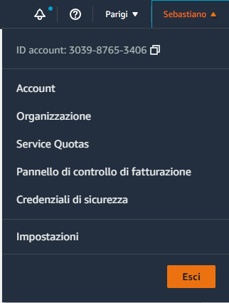
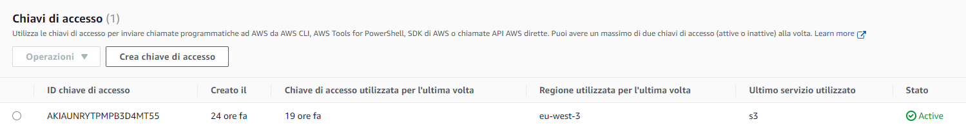

Generazione chiavi di accesso
2)
3)
1)

Slide 16
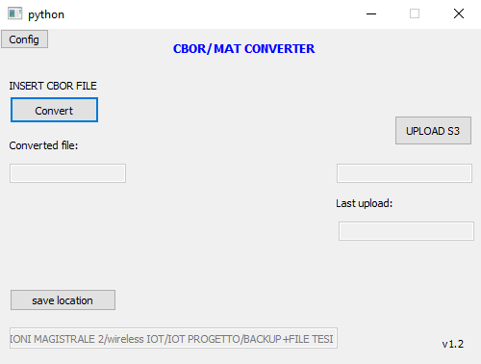
Interfaccia grafica:
L’interfaccia grafica è realizzata con l’applicazione “QT designer” e caricata attraverso la funzione loadUI() all’interno dello script.

Slide 17
Ad ogni tasto è associato un “nome dell’oggetto”, questo è univoco e permette di creare un link tra il programma e il pulsante visualizzato all’utente.
Lo stesso vale per le “caselle” dove è visualizzato il testo.
PULSANTI
savelocation
permette di scegliere la cartella di salvataggio del file .mat, questo percorso è salvato sul file config esterno all’applicazione.
Convert
Il pulsante permette di scegliere il file .cbor(è possibile aprire solo file .cbor) ed eseguire la conversione in .mat.
UPLOAD S3
Permette di caricare l’ultimo file visualizzato al di sotto di “converted file” nel cloud S3 selezionato. La selezione è salvata sul file config.

Slide 18
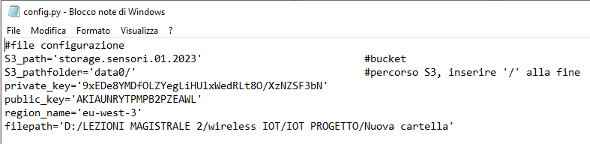
Pulsante Config
private_key e public_key, per accedere ai servizi AWS è stato utilizzato un sistema di chiavi che dovranno essere generati sul proprio account.
S3_path permette di scegliere il bucket univoco di S3.
S3_pathfolder permette di scegliere il percorso desiderato all’interno del bucket, non è necessario creare la cartella precedentemente nell’account S3, è possibile farlo dall’applicazione.
Il region_name è la regione geografica del cloud che si sceglie quando si vuole generare il proprio bucket, in questo caso “eu-west-3” è in Francia a Parigi.
Filepath è il percorso dove vengono salvati i file in locale.

Slide 19
Librerie e moduli Python usati:
Sys: Permette di manipolare il runtime di python
Reload: Ricarica i moduli precedentemente caricati
OS: Permette l’interazione con il sistema operativo
CBOR2: Converte i file .cbor in .json
Shutil: Permette di eseguire operazioni su file
Savemat: Permette di salvare un dizionario in formato .mat
PYQT5: Fornisce le funzioni per costruire l’interfaccia grafica
BOTO3: è l’SDK di AWS per python, fornisce gli strumenti per gestire i servizi AWS
Numpy: Permette di lavorare con array e numerose funzioni matematiche

Slide 20
Introduzione Python script
Il software si suddivide in una prima fase di definizione delle funzioni e successivamente all’interno della classe “MainWindow” avviene la creazione dell’interfaccia grafica, i collegamenti tra nomi dei pulsanti e funzioni all’interno dello script, e le definizioni delle funzioni associate ad ogni pulsante.

